Slide 1
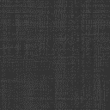
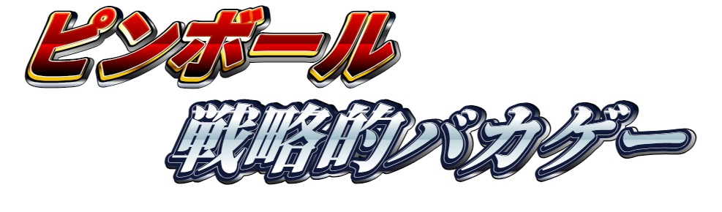
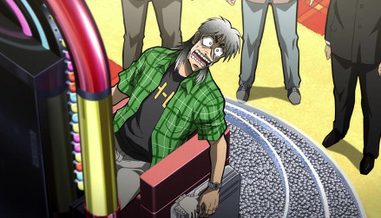
最初は絶対に
勝てない台に
なっているぞ！
配置ターンの表示
追加：アニメーション
ターン交代制
1P
2P
特殊ギミックは良い要素(マルチなど)
プラスマイナス両方あるようにする
自ターンでは
玉を打つことが
出来る
1P
2P
コストを消費して
ピンかバンパーを追加or削除
ピン
向いた角度に弾き飛ばす
バンパー
先に5pt取得した方の勝利
追加要素
高コストの特殊なギミックも！
でかライト
ゾウショクン

